Slide 1
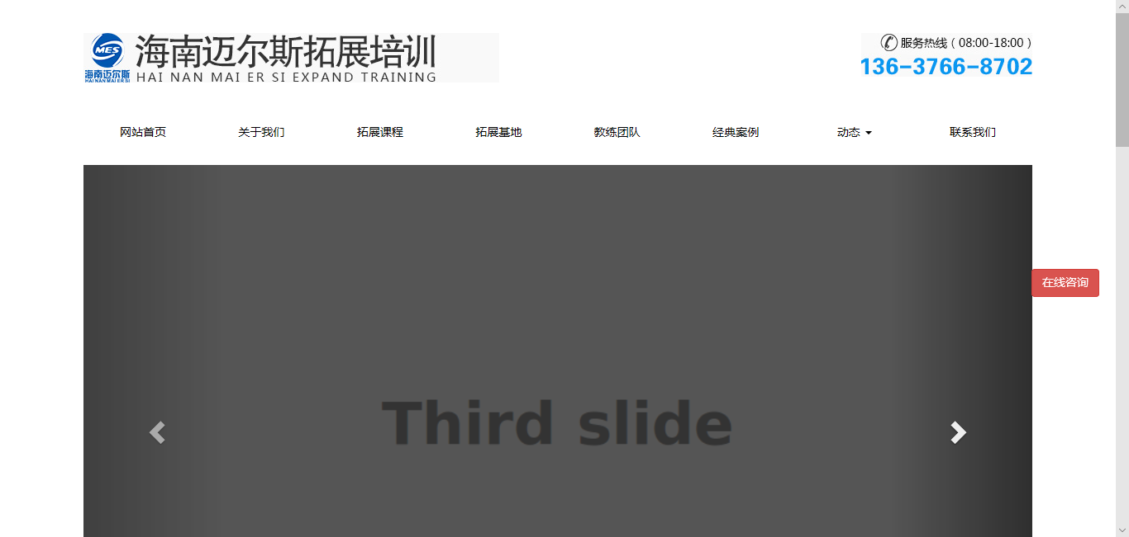
24小时咨询热线
15683997144
18523851909
亿信拓展训练
yi xin expand training
点击咨询后可以直接QQ沟通，不需要加好友

Slide 2
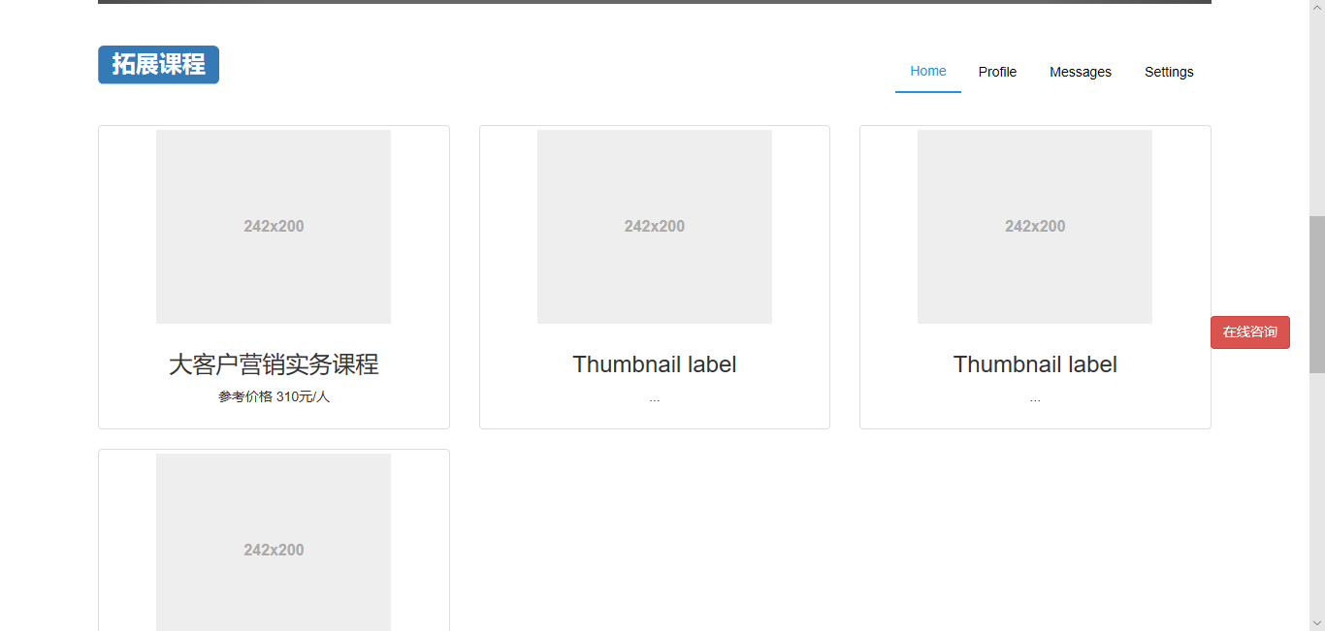
八大拓展课程
户外课程
室内课程
野外生存
青少年教育
第2个课程
参考价格
第3个课程
参考价格
第4个课程
参考价格
第一个课程
参考价格
第5个课程
参考价格
第6个课程
参考价格
第7个课程
参考价格
第8个课程
参考价格
备注：每个课程里面均有3个以上内页 可以详细介绍课程类目详细

Slide 3
五大优势
优势1
优势1
优势1
优势1
优势1

Slide 4
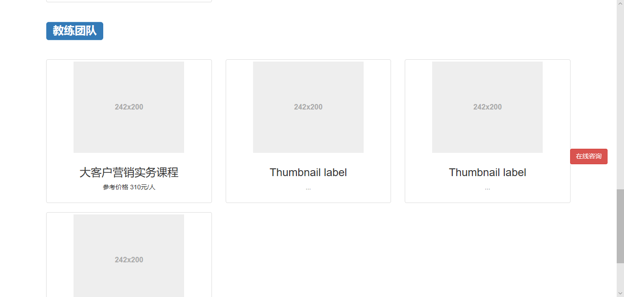
style
幽默风趣
认真刚正
教练1
教练1
教练1
教练1
教练1
教练1
教练1
教练1

